Slide 1
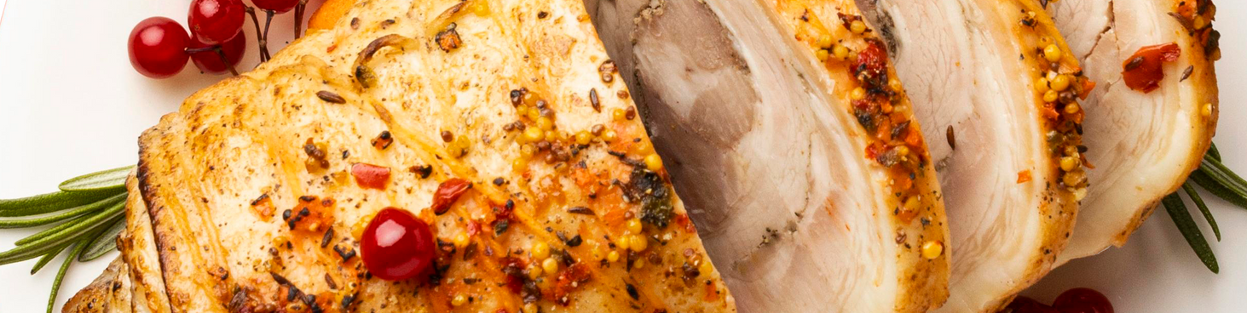


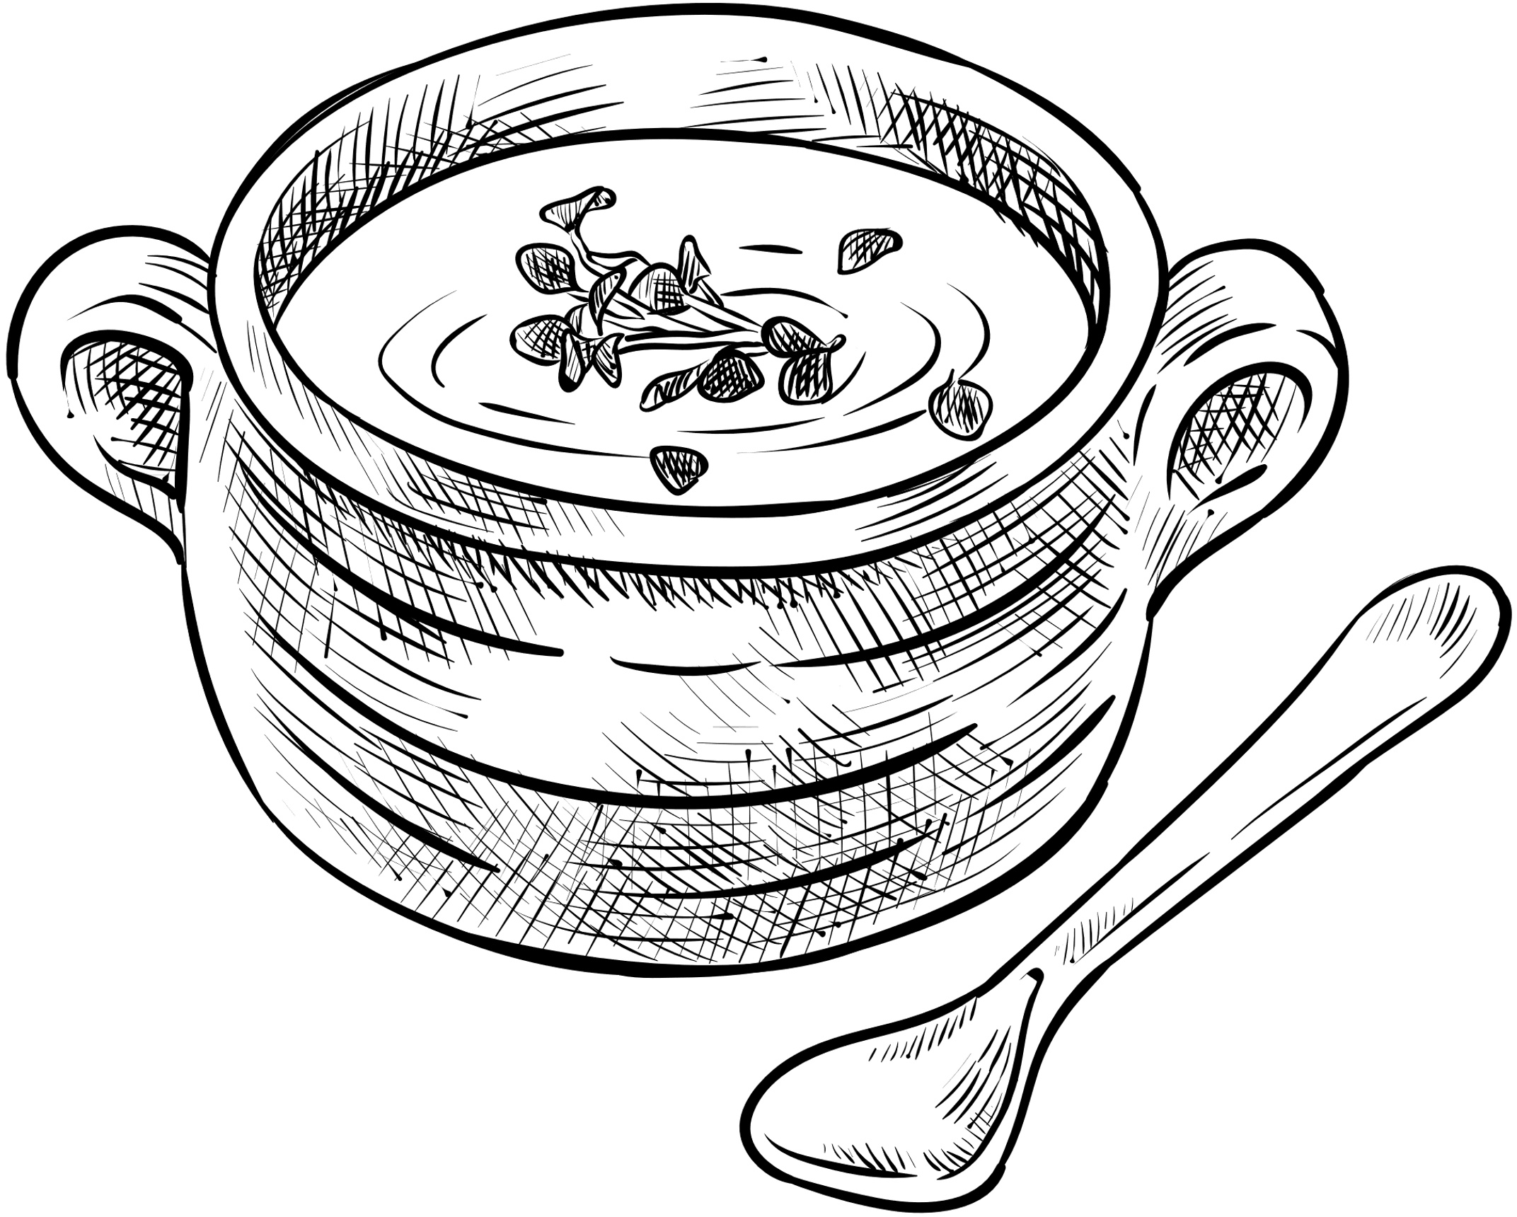
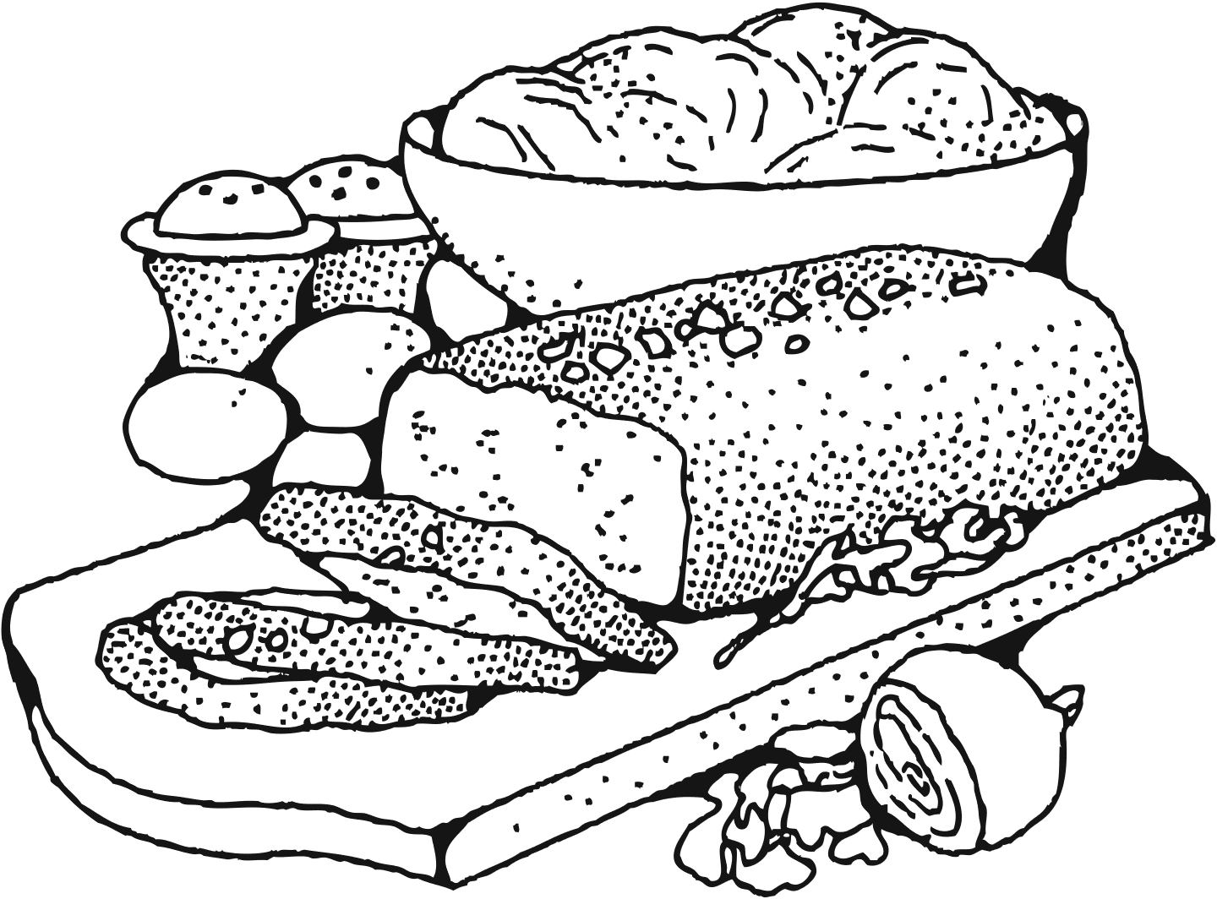
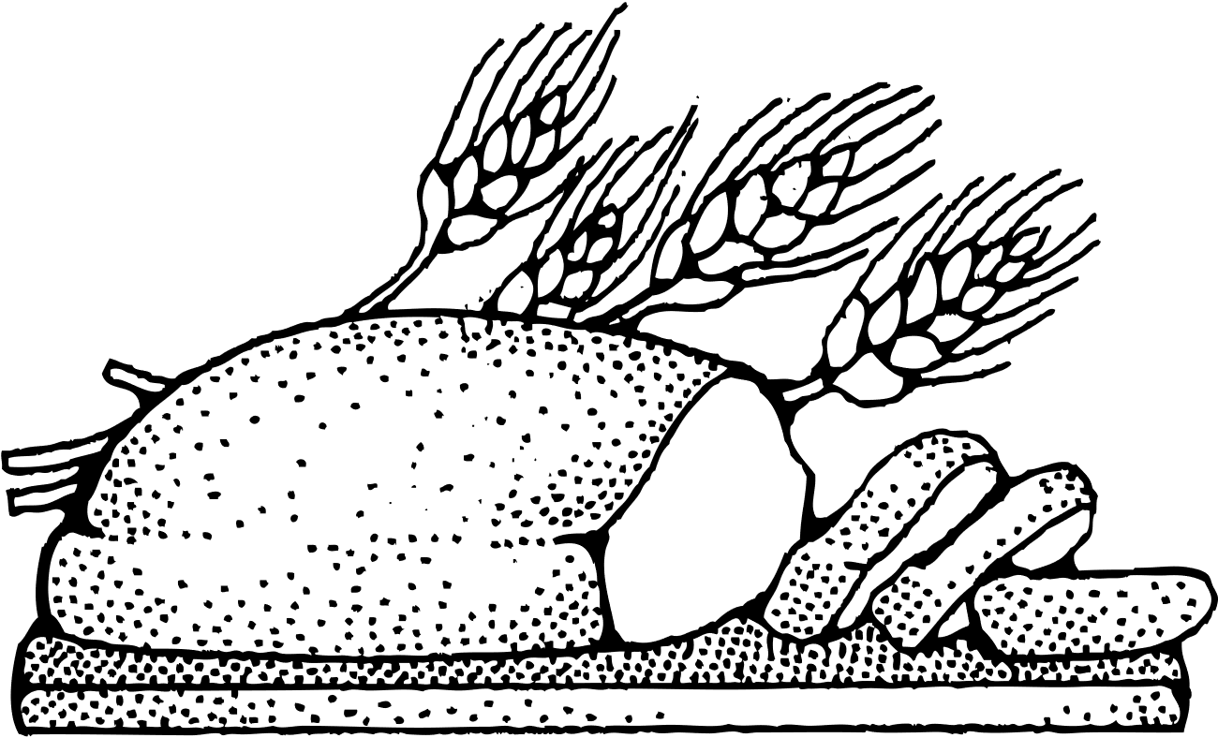
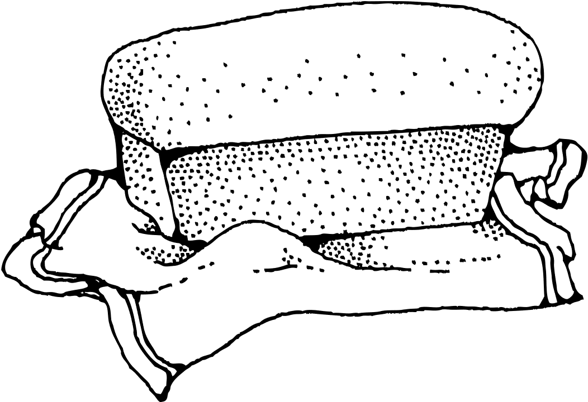
MENU QUOTIDIEN
GSMD
DEJEUNER
SEMAINE DU 28 AVRIL AU 02 MAI 2025
LUNDI
MARDI
MERCREDI 3
JEUDI
VENDREDI
Plat
POULET AUX OIGNONS CONFITS
Garniture
PATATES DOUCES SAUTEES
Dessert
ANANAS
Plat
COQUILLETTES A LA VIANDE ET AUX LEGUMES
Garniture
Dessert
PASTEQUE
Plat
Garniture
Dessert
Plat
THON FRIT,SEGMENTS
Garniture
ATTIEKE
Dessert
MANGUE

